Slide 1
GOVORNI NASTOP
Fashion show
9. razred
1. učna enota/Past and Present

Slide 2
izberi ime modne revije
v revijah ali na internetu poišči slike 5 oseb
pripravi plakat, power point predstavitev, Wordov dokument – uporabiš lahko tudi spletne aplikacije (glogster, prezi …)
OPIŠI:
kaj imajo osebe oblečeno (oblačila, modni dodatki, obutev …)
kakšna so oblačila (barva, material, vzorec, velikost, dolžina)

Slide 3
POMAGAJ SI Z:
zvezkov (What are you wearing today?)
učbenikom (stran 8 in 12)
delovnima listoma (What’s it made of? in Clothes Cloze)
PRI PREDSTAVITVI UPOŠTEVAJ:
rabo časa Present Continuous (He/She is wearing …)
govorni nastop naj ne bo daljši kot 5 minut
merila in kriterije

Slide 4
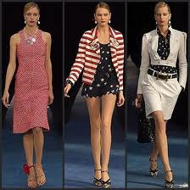
PRIMER:
She’s wearing a long-sleeved, striped, red and white, cotton jacket. She’s wearing a sleeveless, dotted, black dress. It’s a silk dress. She’s also wearing high-heeled, leather sandals, a black, leather watch and silver earrings.

